Slide 1
colonists
Sampling vizsgamunka
Nagy Luca
Notes:
Colonists: Gyarmatosítók - Emberek a Marson.
Kiindulási ötlet: hang felvétel pl vízben, vagy levegőtől különböző légkör.
Űr: nincs légkör, rádióhullámok - azt is át lehet skálázni hang hullám tartományra
NASA project, a mars auto első készített képe

Slide 2
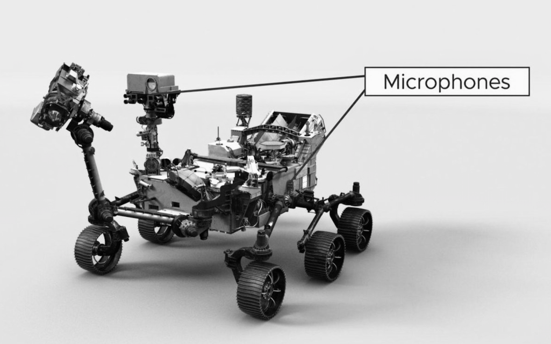
VÍZIÓ
A történet egy dokumentumfilm, amit a jövőben történelem órán játszanak le a diákoknak a Marson. A dokumentumfilm a Mars kolonizáció előtti időszakáról szól.
Bevezetés: Felszín, éghajlati adottság, földrajzi viszonyok (marsi szél)
Majd, meghódítás, felfedezési izgalmak, fejtörés a kolonizációt illetően. Űrszondák. Kiállás - fejtörés, utána megoldás.
Befejezés: élettelen Marsi hangulat, távolodó kép a bolygóról az űr felé.
Notes:
-

Slide 3
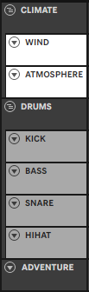

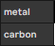
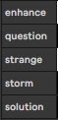
HANGMINTÁK
First Audio Recording of Sounds on Mars

Slide 4
HANGMINTÁK
Sounds of Perseverance Mars Rover Driving – Sol 16 (16 minutes)

Slide 5
HANGMINTÁK
First Acoustic Recording of Laser Shots on Mars

Slide 6
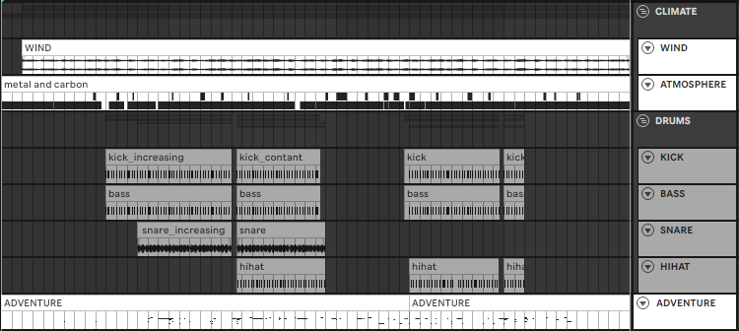
MEGVALÓSÍTÁS

Slide 7
ÖNÉRTÉKELÉS
Sokszor használtam bizonyos effekteket (ALARM, Vocoder függőséget okoz).
Hangokat felhasználtam több ‘textúrában’, volt hogy szinte érintetlenül is hagytam - bár a hang felvétele nem az én érdemem.
Vízióban meghatározottakat + Vizsga követelményeket teljesítettem.
Végeredmény nekem tetszik.

